Slide 1
gregoriwanoff.de
Sonntag, 23. Juni 2019

Slide 2
Matthäus 18,23-35
Da wandte sich Petrus an Jesus und fragte: »Herr, wie oft muss ich meinem Bruder vergeben, wenn er immer wieder gegen mich sündigt? Siebenmal?« – »Nein«, gab Jesus ihm zur Antwort, »nicht siebenmal, sondern siebzig mal siebenmal!« »Darum hört dieses Gleichnis: Mit dem Himmelreich ist es wie mit einem König, der mit den Dienern, die seine Güter verwalteten, abrechnen wollte. Gleich zu Beginn brachte man einen vor ihn, der ihm zehntausend Talente schuldete. Und weil er nicht zahlen konnte, befahl der Herr, ihn mit Frau und Kindern und seinem ganzen Besitz zu verkaufen und mit dem Erlös die Schuld zu begleichen. Der Mann warf sich vor ihm nieder und bat auf den Knien: ›Hab Geduld mit mir! Ich will dir alles zurückzahlen.‹ Da hatte der Herr Mitleid mit seinem Diener; er ließ ihn frei, und auch die Schuld erließ er ihm. Doch kaum war der Mann zur Tür hinaus, da traf er einen anderen Diener, der ihm hundert Denare schuldete. Er packte ihn ´an der Kehle`, würgte ihn und sagte: ›Bezahle, was du mir schuldig bist!‹ Da warf sich der Mann vor ihm nieder und flehte ihn an: ›Hab Geduld mit mir! Ich will es dir zurückzahlen‹. Er aber wollte nicht darauf eingehen, sondern ließ ihn auf der Stelle ins Gefängnis werfen, ´wo er so lange bleiben sollte,` bis er ihm die Schuld zurückgezahlt hätte. Als das die anderen Diener sahen, waren sie entsetzt. Sie gingen zu ihrem Herrn und berichteten ihm alles. Da ließ sein Herr ihn kommen und sagte zu ihm: ›Du böser Mensch! Deine ganze Schuld habe ich dir erlassen, weil du mich angefleht hast. Hättest du da mit jenem anderen Diener nicht auch Erbarmen haben müssen, so wie ich mit dir Erbarmen hatte?‹ Und voller Zorn übergab ihn der Herr den Folterknechten, bis er ihm alles zurückgezahlt hätte, was er ihm schuldig war. So wird auch mein Vater im Himmel jeden von euch behandeln, der seinem Bruder nicht von Herzen vergibt.«
Notes:
Fügen Sie eine Karte des Lands ein.

Slide 3
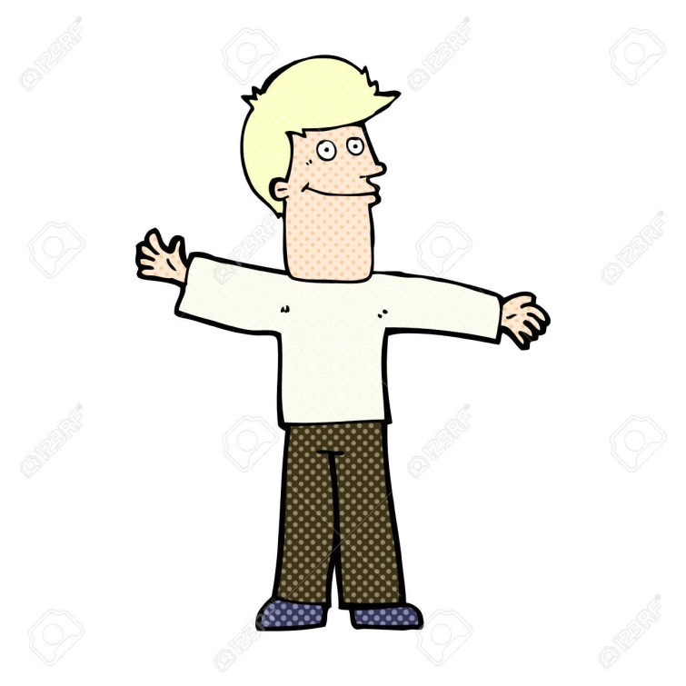
Mensch
Schuld
Notes:
Fügen Sie eine Karte des Lands ein.

Slide 4
Römer 3,23: denn alle haben gesündigt und erlangen nicht die Herrlichkeit Gottes
Jakobus 4,17: Wenn jemand weiß, was gut und richtig ist, und es doch nicht tut, macht er sich schuldig.
Offenbarung 21,27: und nichts Unreines wird in sie hineinkommen (die goldene Stadt)
Notes:
Fügen Sie eine Karte des Lands ein.

Slide 5
Jesaja 1,18: „Wenn eure Sünde auch blutrot ist, soll sie doch schneeweiß werden, und wenn sie rot ist wie Scharlach, soll sie doch wie Wolle werden.“
Johannes 3,16: Denn Gott hat der Welt seine Liebe dadurch gezeigt, dass er seinen einzigen Sohn für sie hergab, damit jeder, der an ihn glaubt, das ewige Leben hat und nicht verloren geht.
Notes:
Fügen Sie eine Karte des Lands ein.

Slide 6
Mensch
Schuld
Notes:
Fügen Sie eine Karte des Lands ein.

Slide 7
Hebr. 8,12: „Denn ich werde gegenüber ihren Ungerechtigkeiten gnädig sein, und ihrer Sünden werde ich nie mehr gedenken.
Johannes 10,28: und ich gebe ihnen das ewige Leben, und sie werden nimmermehr umkommen, und niemand wird sie aus meiner Hand reißen.“
Notes:
Fügen Sie eine Karte des Lands ein.

Slide 8
Matthäus 6,14+15: Denn wenn ihr den Menschen ihre Vergehungen vergebt, so wird euer himmlischer Vater auch euch vergeben; 15 wenn ihr aber den Menschen nicht vergebt, so wird euer Vater eure Vergehungen auch nicht vergeben.
Markus 11,26: und wenn ihr steht und betet, so vergebt, wenn ihr etwas gegen jemand habt, damit auch euer Vater, der in den Himmeln ist, euch eure Übertretungen vergebe.
Jakobus 2,13: Denn das Gericht wird ohne Barmherzigkeit sein gegen den, der nicht Barmherzigkeit geübt hat.
Notes:
Fügen Sie eine Karte des Lands ein.

Slide 9
Matthäus 7,21: „Es werden nicht alle, die zu mir sagen: Herr, Herr!, in das Himmelreich kommen, sondern die den Willen tun meines Vaters im Himmel.
Notes:
Fügen Sie eine Karte des Lands ein.

Slide 10
1. Johannes 2,4-11
Wenn jemand behauptet: »Ich kenne Gott«, hält sich aber nicht an seine Gebote, so ist er ein Lügner; die Wahrheit lebt nicht in ihm. Doch wer sich nach dem richtet, was Gott gesagt hat, bei dem ist Gottes Liebe zum Ziel gekommen. Daran erkennen wir, ob wir wirklich mit ihm verbunden sind. Wer von sich sagt, dass er zu ihm gehört, der soll auch so leben, wie Jesus gelebt hat. Was ich euch jetzt schreibe, meine Lieben, ist kein neues Gebot, sondern die Botschaft Gottes, die ihr von Anfang an gehört habt. Und trotzdem ist dieses Gebot neu, weil Christus es verwirklicht hat und ihr jetzt danach lebt. Denn die Finsternis schwindet, und das wahre Licht strahlt schon auf. Wenn nun jemand behauptet, in diesem Licht zu leben, hasst aber seinen Bruder oder seine Schwester, dann lebt er in Wirklichkeit immer noch in der Finsternis. Nur wer seine Geschwister liebt, der lebt wirklich im Licht. An ihm lässt sich nichts Anstößiges finden. Wer dagegen seinen Bruder oder seine Schwester hasst, der lebt ganz und gar in der Finsternis und weiß nicht, wohin er geht.
Notes:
Fügen Sie eine Karte des Lands ein.

Slide 11
Matthäus 18,15-17: Wenn Dein Bruder gegen Sich sündigt, so geh hin, überführe ihn zwischen Dir und ihm allein.
Wenn er auf Dich hört, so hast Du Deinen Bruder gewonnen.
Wenn er aber nicht hört, so nimm noch einen oder zwei mit dir, damit aus zweier oder dreier Zeugen Mund jede Sache bestätigt werde!
Wenn er aber nicht auf sie hören wird, so sage es der Ge-meinde; wenn er aber auch auf die Gemeinde nicht hören wird, so sei er dir wie der Heide und der Zöllner.
Notes:
Fügen Sie eine Karte des Lands ein.

Slide 12
2. Korinther 2,10+11: Wem ihr verzeiht, dem verzeihe ich auch. Wenn ich hier überhaupt etwas zu verzeihen hatte, so habe ich es um euretwillen vor Christus getan. Der Satan soll uns nicht überlisten. Wir wissen doch genau, was für Absichten er verfolgt!
Notes:
Fügen Sie eine Karte des Lands ein.

Slide 13
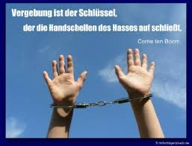
darsipace.org

Slide 14
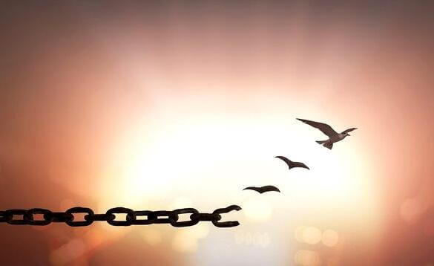
gedankenwelt.de

